Slide 1
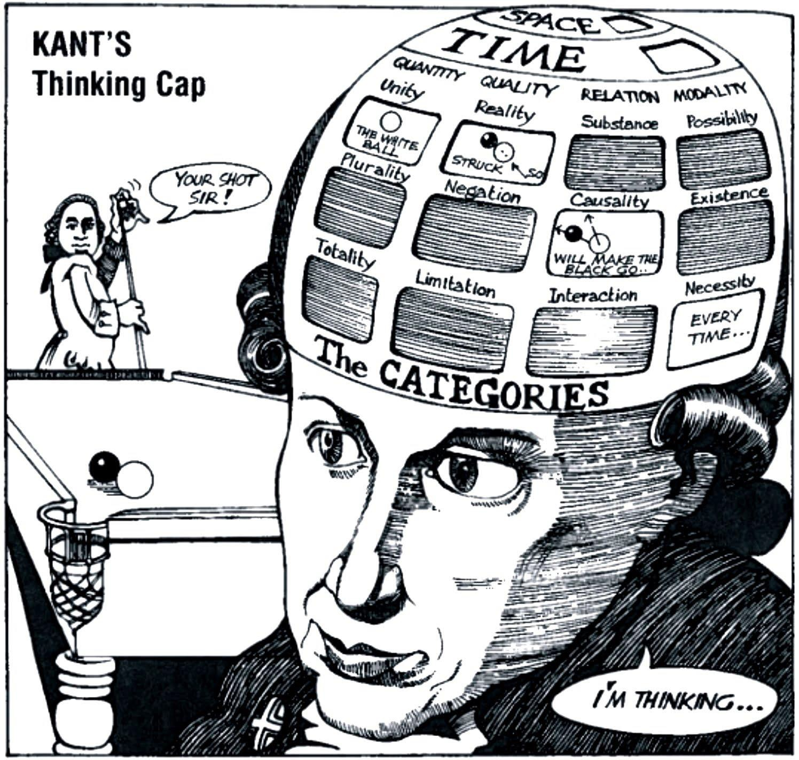
https://musicandsunshine.com/blog/the-first-animal-that-you-see-will-reveal-the-kind-of-person-you-are/

Slide 2
Etika Imanuela Kanta a Mary Wollstonecraft
Muránsky, M.: Kantova deontologická etika. In Dejiny etického
myslenia v Európe a v USA. Kalligram Bratislava, 2008.
Kant, Imanuel: Základy metyfyziky mravů. Svoboda, 1990.
Kalnická, Zdeňka: Filozofky v dějinách evropské filozofie. Ostrava:
Ostravská univerzita v Ostravě, 2007.
Slavomír Lesňák

Slide 3
Dielo a vývoj myslenia IK
1724 -1804 Kaliningrad, Königsberg
Predkritické obdobie
Všeobecné dejiny prírody a teórie nebies
Kritické obdobie
Kritika praktického rozumu
Základy metafyziky mravov
Kritika čistého rozumu
Kritika súdnosti
K večnému mieru

Slide 4
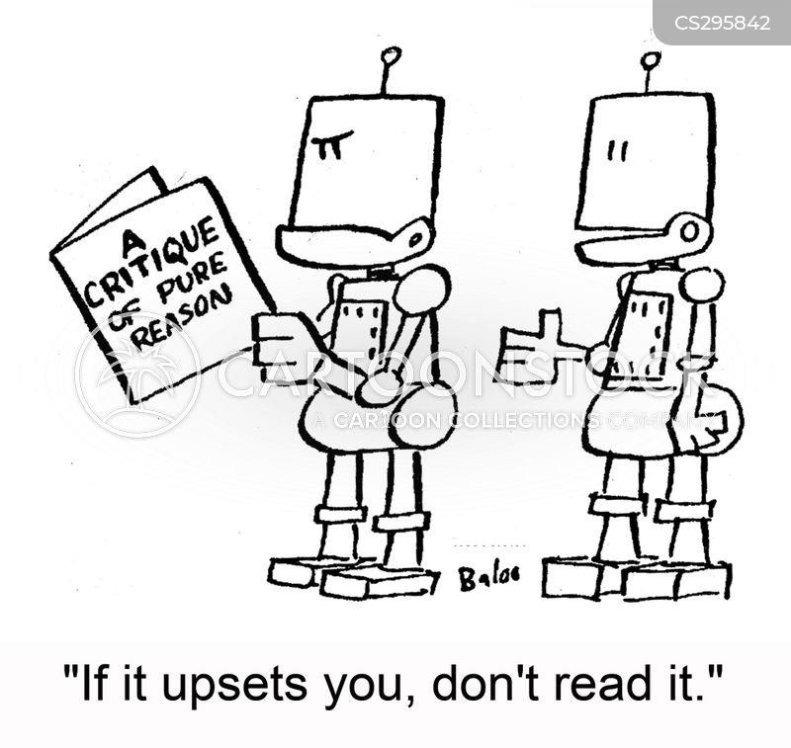
https://www.cartoonstock.com/directory/i/immanuel_kant.asp

Slide 5
Predchodcovia
Christian Wolf
praktická filozofia rozumu (jasné- rozum-dobro, nejasné-vášne-zlo)
Francis Hutcheson
intuitívna filozofia morálky (rozumu chýba vôľa konať, preto rozum nestačí, nedisponuje ničím, čo nás motivuje konať)
David Hume
naturalistický omyl – morálne rozhorčenie z vraždy nikdy nevznikne len z
neutrálneho popisu faktov o vražde, dôvod nespočíva len vo vonkajšom predmete, ale v nás!
– Musíme cítiť, nielen brať na vedomie.
→ Kant: k morálnemu konaniu nemotivuje rozumový úsudok ale pocit, pohnútka vôle

Slide 6
Skúsenosť/Um/Rozum
Jednota – spája skúsenosť i rozum (dôležitejší)
Kant racionalistom
Kant dualistom
fenomenálny svet (javov)
Noumenálny svet (osebe)
„Myšlienky bez obsahu sú prázdne, nazeranie bez pojmov slepé.“

Slide 7
Praktický rozum
sa nezapodieva predmetmi, aby ich poznával,
ale aby konal, uskutočňoval,
zapodieva sa vôľou
predmetmi uskutočňovania praktického
rozumu – dobro a zlo

Slide 8
Maximy (našej) vôle
To, čo chceme dosiahnuť
Subjektívne praktické zásady (Ži zdravo! Buď zdvorilý!, Daj prednosť uspokojeniu pred záujmom iných!, ...)
Implicitne dané v našich postojoch
Môžu sa stať všeobecným zákonom – niektoré
Ak nie sú založené na empírii
Ak nie sú založené na egoizme
Ak nie sú založené na odmene či úžitku
Maximy zákonom
Ak môžu byť platné pre všetkých
Ak sú v prospech čistého dobra
„Maximy sú teda síce zásadami ale nie sú imperatívmi.“

Slide 9
(Vše)obecný zákon
Transcendentálny moment – rozhodujúci bod rozumovej kategorickej motivácie
Ide o kritérium (skúšobný kameň a meradlo)
Prostriedok na overenie maximy

Slide 10
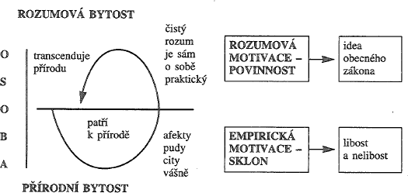
Zdroj schémy: Anzenbacher,A.: Úvod do etiky. Praha: Academia, 2001, s. 50.

Slide 11
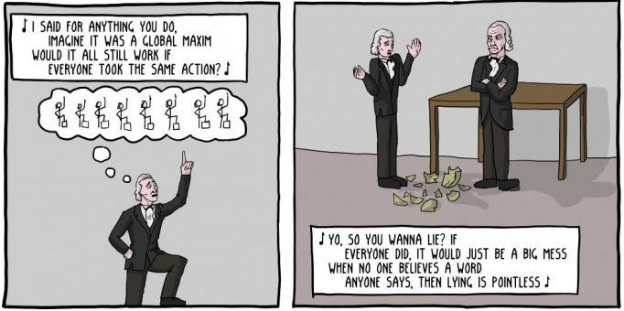
http://www.critical-theory.com/immanuel- kant-fresh-prince-of-philosophy-comic/

Slide 12
Hypotetický imperatív
individuálny záujem,
na základe blaženosti (môže byť i altruistický motív, ale ak mám z neho radosť, nie je to správne)
pr.: obchodník dobrý k svojim zákazníkom – mravný?
blaženosť – maximum blaha v mojom
prítomnom i budúcom stave

Slide 13
Koperníkovský obrat
naše poznanie neriadené podľa vonkajšieho
sveta
vonkajší svet riadený podľa nášho poznania
svet v etike sa už netočí okolo slnka, nebies ale okolo človeka
Zdôvodnenie morálky - vychádza z človeka samého, nie z prostredia mimo neho
nepýtame sa, prečo má človek konať dobro, ale prečo mám ja konať dobro...

Slide 14
Mravný zákon
prichádza na svet s človekom,
i jeho neškolený rozum vie, čo je čistá mravnosť
ani najhorší človek sa nevyhne priznaniu: mohol som konať inak – hlas svedomia, neomylný kompas vo vnútri
človek môže svedomie ignorovať,
– ale otázkam, že mohol konať inak, sa nevyhne

Slide 15
Autonómna (nezávislá) morálka
zdrojom morálky je len a len človek sám
žiadna vonkajšia autorita si nemôže nárokovať na štatút kritéria morálky
zdroj morálky/princípov nie je mimo človeka – v Bohu či v prírode (prírodné zákonitosti)
Pozn.: protikladom - heteronómna morálka: jej zdroj je mimo človeka (boh, príroda)

Slide 16
Z hľadiska inteligibilného poriadku
Inteligibilný – len rozumom postihnuteľný
Človek slobodnou a nepodmienečne konajúcou bytosťou
každý čin je ľudským rozhodnutím...
– mohol sa stať aj nestať...

Slide 17
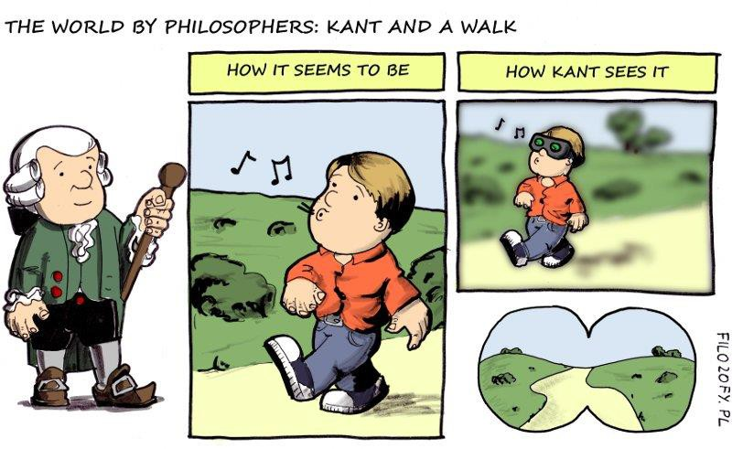
https://daphilosophers.files.wordpress.com/2013/12/191_swf_kant i_spacer_blog_e.jpg

Slide 18
Kategorický imperatív
Sú tri postupne zlepšené verzie Výsledná:
Konaj tak, aby maxima tvojej vôle vždy mohla byť zároveň princípom všeobecného zákonodarstva.
Imperatív – nie možnosť ale rozkaz, príkaz
Kategorický – máme konať principiálne, príkaz platí kategoricky

Slide 19
Kategorický imperatív
Vždy
núti nás myslieť nadčasovo, univerzálne
Zároveň
maxima príkazom, ak to je rovnako výhodné pre mňa i pre všetkých ostatných
Všeobecného
Znamená – univerzálneho

Slide 20
Kategorický imperatív
vyžaduje od každého jednotlivca vzdania sa ego-perspektívy
v prospech intersubjektívne zdieľanej perspektívy my
(je to ale možné?)

Slide 21
Úmysel/praktický dopad
Najdôležitejšie – motív (úmysel)
efekt konania - praktický dopad menej dôležitý
Úmysel - snaženie sa zo všetkých síl

Slide 22
Konaj tak, aby ľudstvo v tvojej osobe ako aj v osobe každého iného človeka bolo vždy účelom, a nikdy nie prostriedkom tvojho konania.
Praktický dopad – nie je na 1. mieste
kvôli (ne)morálnosti prostriedkov
Dosiahnutie efektu
nie za každú cenu
neplatí tu „účel svätí prostriedok“ (anti- machiavellista)
človek vždy cieľom - nie prostriedkom

Slide 23
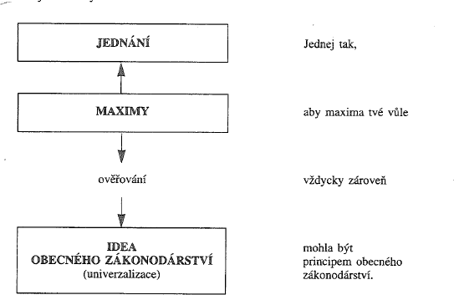
Overovanie
Zdroj schémy: Anzenbacher,A.: Úvod do etiky. Praha: Academia, 2001, s. 52.

Slide 24
Hviezdne nebo
Dve veci ma napĺňajú obdivom a úctou: hviezdne nebo nado mnou a mravný zákon vo mne.
Možné aj naopak:
Hviezdne nebo vo mne?
Mravný zákon nado mnou?
Boh?
V Kritike čistého rozumu Boha nedokázal, avšak s ním aj tak ráta...

Slide 25
To, čo má byť, nie čo je – ideál
Predstava objektívneho princípu, pokiaľ určuje vôľu, sa nazýva príkazom (rozumu) a formulácia tohto
príkazu sa nazýva imperatívom. (ZMM)
Dôležité, aké by to malo byť (sollen)
Má to byť zdôvodnené (dôležitý rozum)
Zdôvodniteľné - znamená záväzok – povinnosť Pozn: Kantovu etiku nazývame i etikou povinnosti (deontologická etika)
Pojem „povinování“

Slide 26
Duša a Boh
...svätosť vôle ...praktickou ideou ako pravzor, ku
ktorému sa do nekonečna približovať ...
...cnosť je to najvyššie, nikdy zavŕšená...
Morálny ideál - prakticky nedosiahnuteľný
Pravzor – evokuje Platóna
Cnosť nikdy nezavŕšená na tomto svete – až po
smrti – duša s Bohom

Slide 27
Princíp blaženosti vs. princíp
mravnosti
rozdiel medzi konaním z povinnosti a konaním
z náklonnosti (city -zlé)
Pochybná je ego-perspektíva

Slide 28
Čistá mravnosť
konať principiálne
mať na mysli ideál
robiť dobro kvôli dobru samotnému
– hrať futbal kvôli futbalu samotnému
morálka pre morálku samu
Praktické zákony sa teda vzťahujú len na vôľu bez ohľadu na to, čo sa jej kauzalitou dosahuje, a aby sme ich získali v čistej podobe, môžeme od tejto kauzality odhliadnuť.

Slide 29
Dôstojnosť
nárok na dôstojnosť každej bytosti
mravnosť - zdrojom vlastnej sebaúcty
ak nekonám mravne – v súlade so sebou, so svedomím – môžem mať sebaúctu?
sebaúcta nefunguje bez úcty k inému človeku
sebaúcta - účel sám osebe
rozpor – nie je sebaúcta cit?
– konám kvôli dobrému pocitu zo seba samého...

Slide 30
Dobro a zlo
nie sú od ľudskej vôle nezávislé veličiny,
naopak, sú výsledkom a momentom ľudského
konania
Zlo
Každá nemorálna vôľa konať je dôsledkom dobrovoľne prijatých zlých zásad. (KPR, 115)

Slide 31
Dobro pre dobro samo
morálka pre morálku samu
konať principiálne
mať na mysli ideál
Praktické zákony sa teda vzťahujú len na vôľu bez ohľadu na to, čo sa jej kauzalitou dosahuje, a aby sme ich získali v čistej podobe, môžeme od tejto kauzality odhliadnuť.

Slide 32
Normy na odlíšenie dobra a zla
nie sú dopredu jasné
sú vecou konštituovania, vytvárania
Proces znamená slobodu: mohol som konať
inak

Slide 33
Charakter
konať dobrý alebo zlý skutok treba pokladať za dôsledok celkovej ľudskej predispozície konať dobro/zlo
ide o súvislosť konania
nie o jednotlivý čin ako predmet morálneho
hodnotenia
morálne hodnotenie sa týka človeka v celku

Slide 34
Kant a osvietenstvo
Deizmus francúzskych osvietencov
→ Antiklerikalizmus (alebo opačné poradie?)
Relativizmus hodnôt
Kant – návrat k tradičným hodnotám
– Inšpirácia konzervatívcov a nábožensky založených názorov

Slide 35
Kritika
príliš teoretická – ideálna etika, vzdialená od
praxe
náročná abstrakciou, vypočítavaním dôsledkov – je možná?
Principiálno-kategorická etika– bielo-čierna (dogmatická?)
jednostranná – ide o rozum a transcendentno
zameraná na dokonalosť mimo človeka

Slide 36
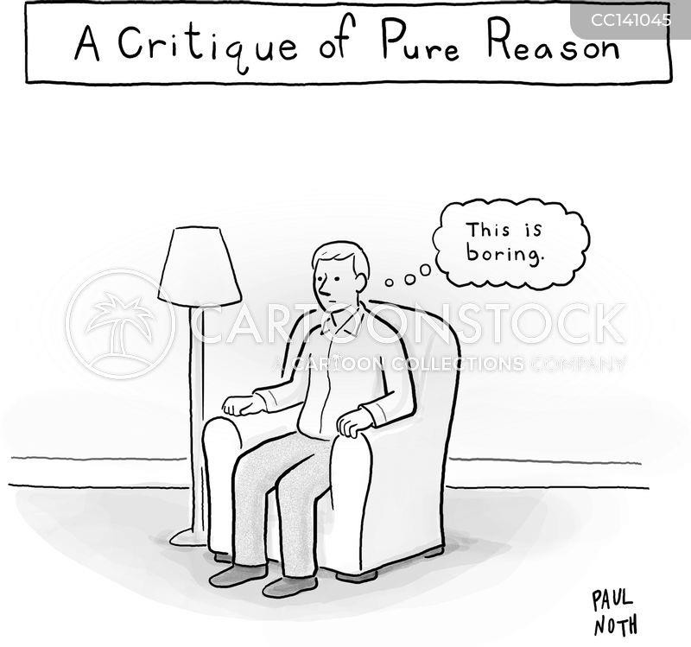
https://www.cartoonstock.com/directory/i/immanuel_kant.asp

Slide 38
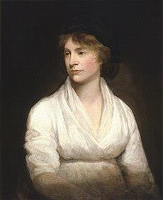
Mary Wollstonecraft: Obhajoba práv žien
1759-1797 (Hoxton-Londýn)
Od 1792 v Paríži
Svedkom popravy kráľa
Podozrivou osobou, zachránená obchodníkom – prehlásil za
manželku
Neskôr manželka W. Godwina
(politický filozof)
Obrázok: wikipedie

Slide 39
Vzdelaná samoštúdiom, starala sa o súrodencov
Otrava ópiom (pokus o samovraždu)
Založila školu pre dievčatá
Mary – román, obhajuje právo ženy voliť si
osud

Slide 40
Originální pohádky ze skutečného života
Polemika s Burkem – historický a etický pohľad na fr. Revolúciu
Z rovnosti žien bude mať prospech celá spoločnosť
Ženy sa musia samostatne uživiť, aby neboli závislé na mužoch – tyrania
Cnosti rovnaké pre všetkých – iba jeden vzor (idea)
Revolúciu kritizovala kvôli zlému postaveniu žien
Ak nie je bratstvo dobré pre všetkých – nie je dobré pre nikoho
Tam, kde je nadvláda – nie je morálka
Kritika misogýnnych obrazov žien v literatúre
Odmieta sentimentálne romány – posilňujú stereotyp
Kritika Rousseau-a za jeho predstavy o ženách
Kritika Deklarácie práv človeka a občana – chýbajú občianky!
KALNICKÁ, Zdeňka. Filozofky v dějinách evropské filozofie. Ostrava:
Ostravská univerzita v Ostravě, 2007

